Slide 1
МБДОУ Ойховский детский сад № 3 «Колокольчик»
для детей средней группы
Познавательно-творческий проект
«Книжкина неделя»
Выполнили:
воспитатель
Пикулева О.Е.
Музыкальный руководитель
Пустовалова Н.А.

Slide 2
Спать пора! Уснул бычок, Лёг в коробку на бочок. Сонный мишка лег в кровать, Только слон не хочет спать. Головой качает слон, Он слонихе шлет поклон.
Агния Барто

Slide 3
Актуальность
Читающий человек — мыслящий человек. Книга способствует расширению знаний детей о мире, помогает усвоить образцы поведения, воплощённые в тех или иных литературных героях, формирует начальное представление о прекрасном.
Вот почему так важно прививать детям любовь к книге, начиная с детского сада.

Slide 4
Тип проекта: информационно – познавательный, творческий.
Возрастная группа: 4 – 5 лет.
Срок реализации: 16.01 – 20.01.2023г
Вид проекта: групповой, краткосрочный
Участники: воспитатель, дети средней группы, музыкальный руководитель.
Цель: Развитие у детей дошкольного возраста интерес к художественной литературе.

Slide 5
Задачи:
Образовательные:
Формировать у детей потребность ежедневного общения с художественной литературой;
познакомить с историей возникновения книги.
Развивающие:
развивать творческие способности, самостоятельность, активность, аккуратность, культуру общения и поведения в социуме;
развивать познавательные способности у детей через совместное чтение, выразительно рассказывать, импровизировать сказки;
развивать умения слушать и понимать произведения разных жанров, выражать эмоции.
Воспитательные:
- воспитывать интерес, любовь к книге, произведениям художественной литературы, как источнику знаний, бережного отношения к книге;
- повышение компетентности родителей в вопросах ознакомления детей с детской художественной литературой;
- вовлечение родителей в процесс приобщения детей к художественной литературе.

Slide 6
Предполагаемый результат:
Для детей:
- Повышение интереса детей к чтению и художественной литературе;
- повышение уровня развития речи детей.
Для родителей:
- положительное отношение родителей в совместной деятельности с воспитателем;
возрождение чтения в кругу семьи.
Для педагогов :
Научить интересному и бережному « общению» с книгой,
- интерес детей к дальнейшему изучению данной темы (посещение библиотеки, участие в театральных постановках и конкурсах чтецов…)
-углубленные знания по данной теме

Slide 7
Основной этап
Для достижения поставленных целей и задач проекта проводились следующие мероприятия:
Беседы:
«Откуда книга к нам пришла»
«Бережное отношение к книге»
«Дом книги»
Оформление выставок по творчеству:
К. И Чуковского,
Выставка книжек малышек.
Выставка рисунков. «Айболит и все все все»

Slide 8
Сотрудничество с семьей:
Консультация для родителей на тему
«Роль книги в развитии ребенка»
Памятка для родителей:
«Десять почему необходимо читать детям»
Привлечение родителей к совместному творчеству с детьми в рамках проекта
Привлечение родителей к созданию условий для развития интереса детей к книгам дома и в детском саду.
Выставка «Моя любимая книга»
Анкетирование и памятки для родителей.

Slide 9
Заключительный этап
Оформление и показ презентации
«Книжкина неделя»

Slide 10
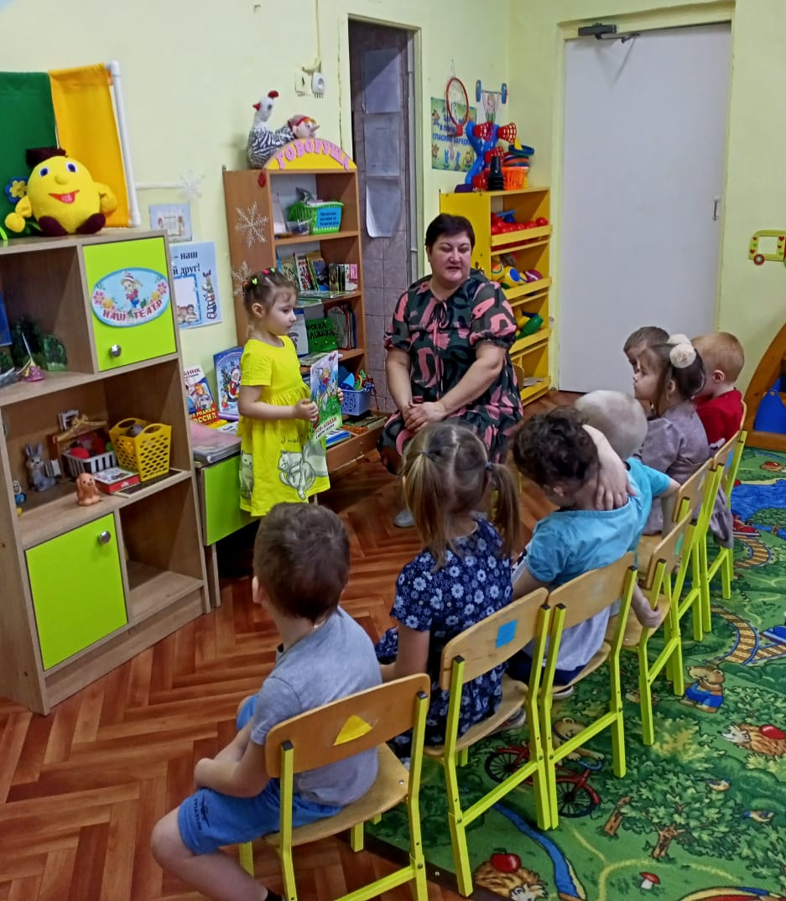
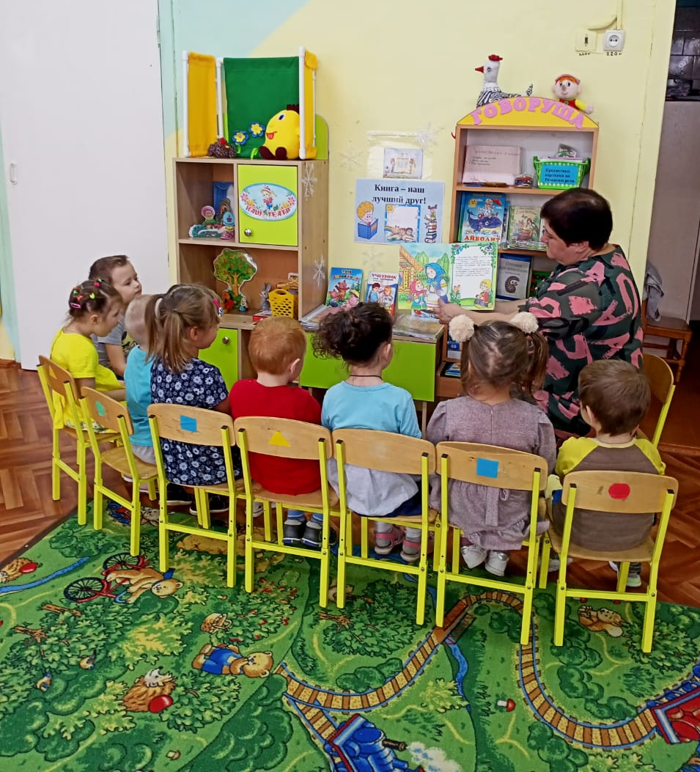
Беседа «Откуда книга к нам пришла»

Slide 11
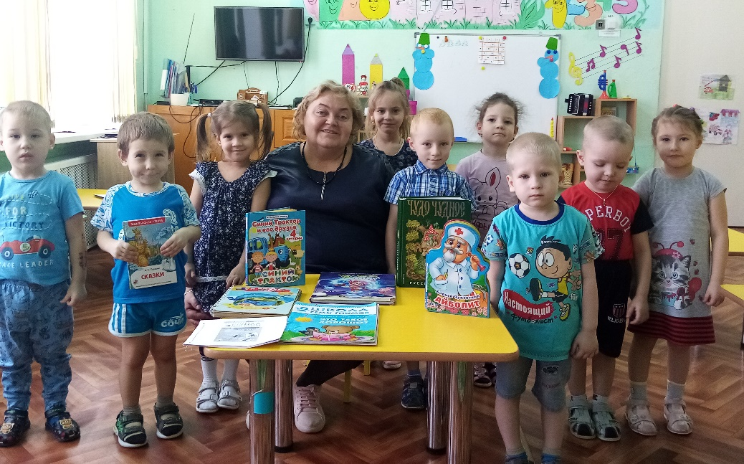
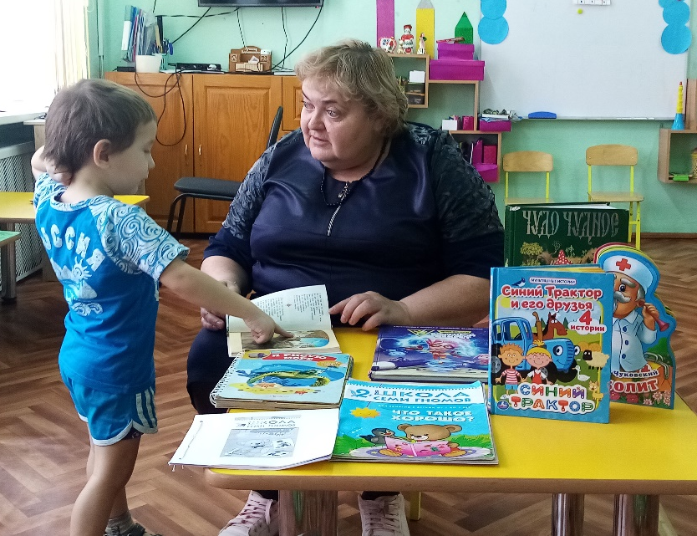
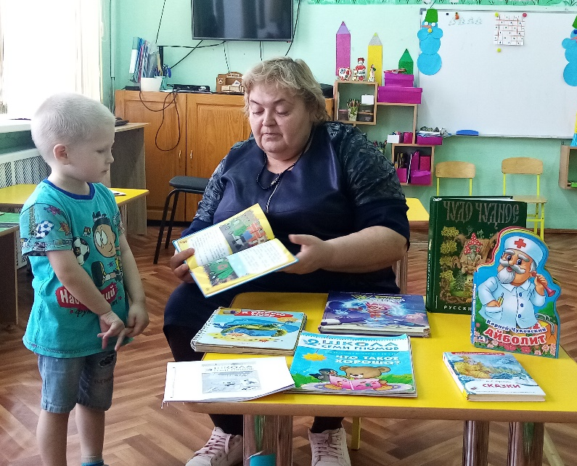
«Моя любимая книга»

Slide 12
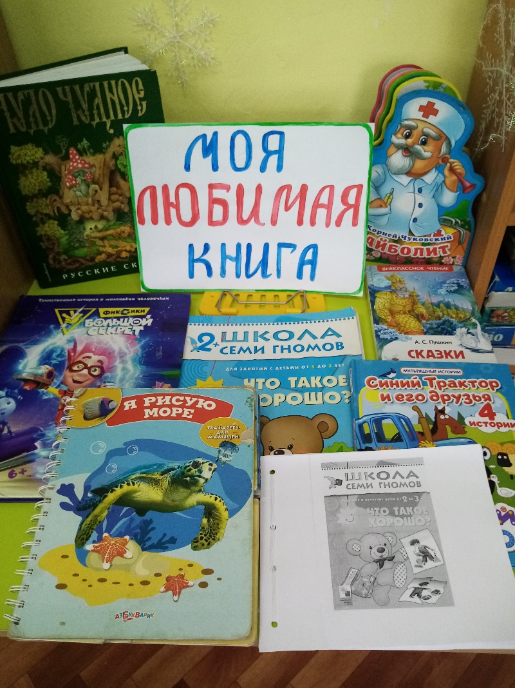
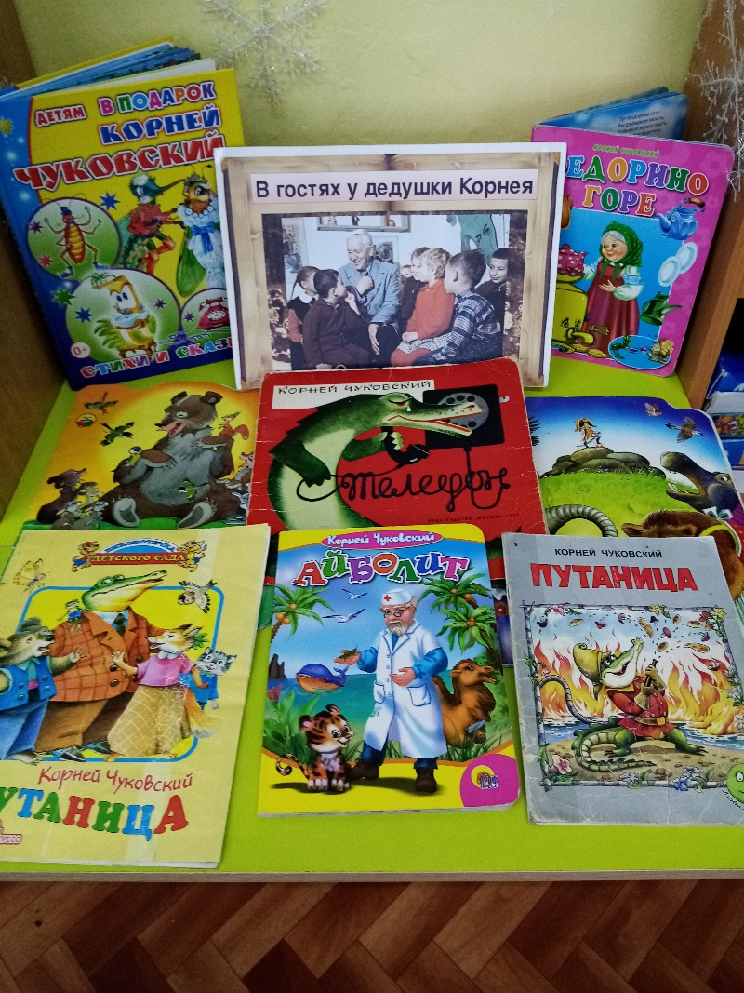
Выставка книг
принесенных из дома

Slide 13
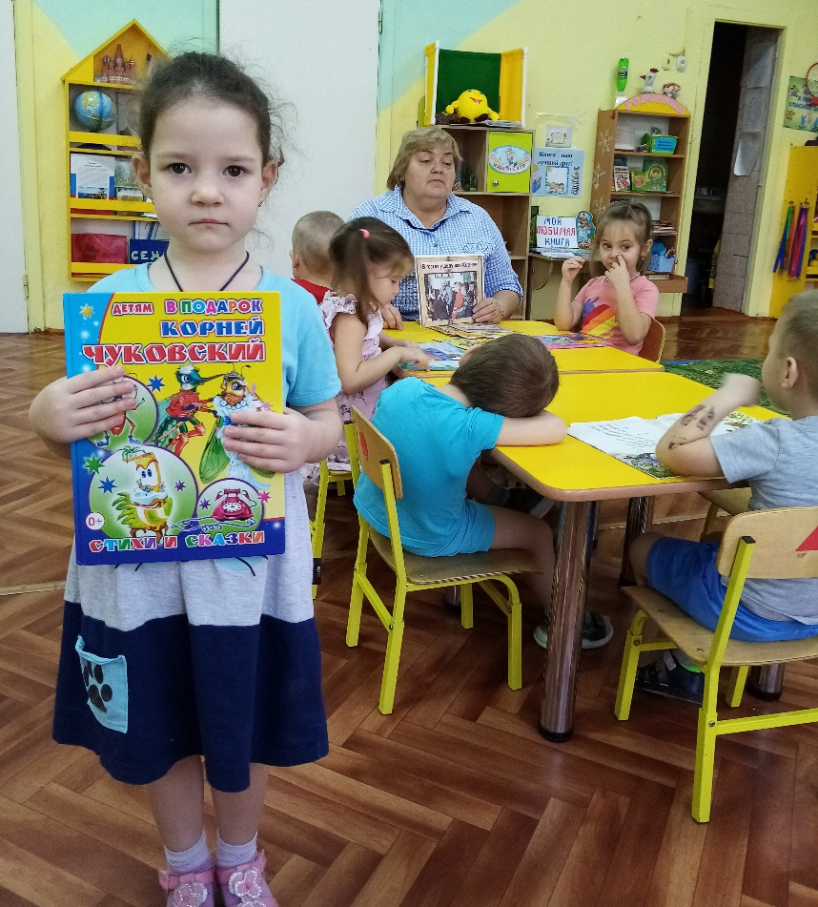
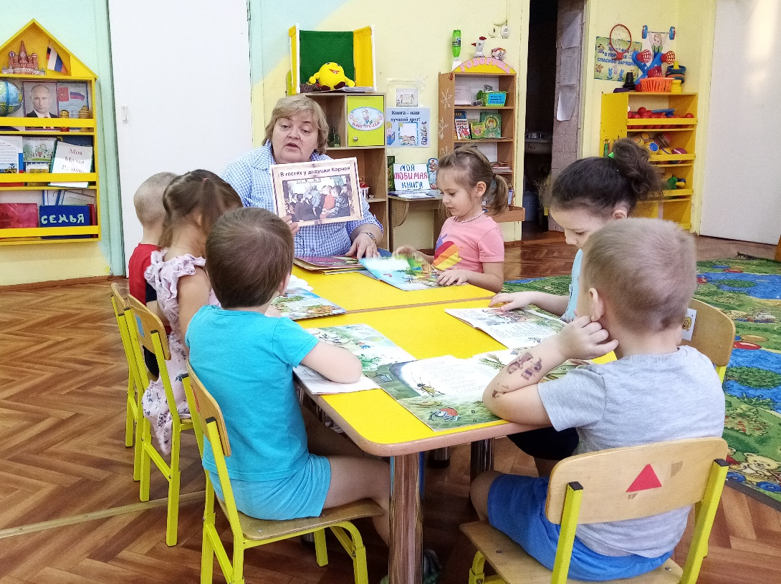
Знакомство с творчеством К.И. Чуковского

Slide 14
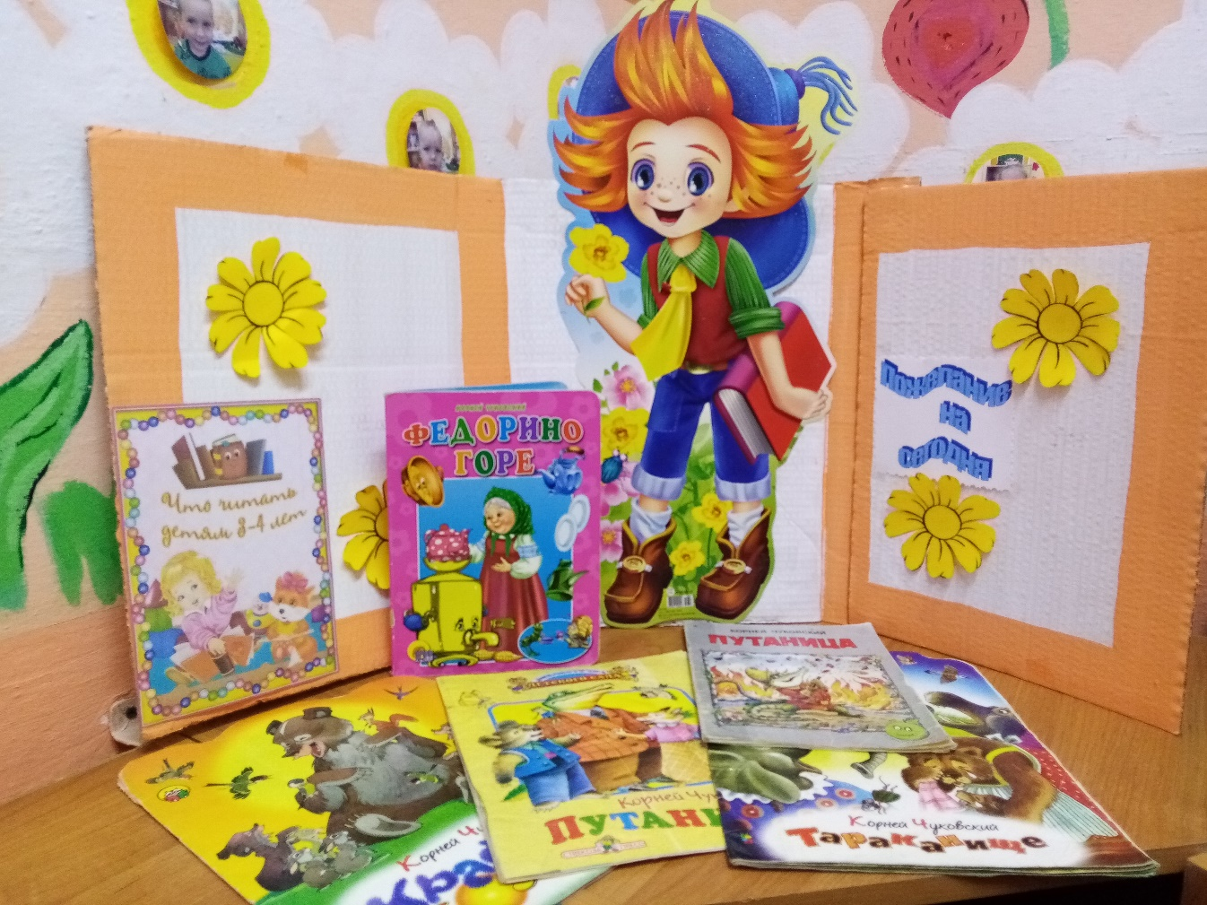
Информация для родителей «Что читать дома»

Slide 15
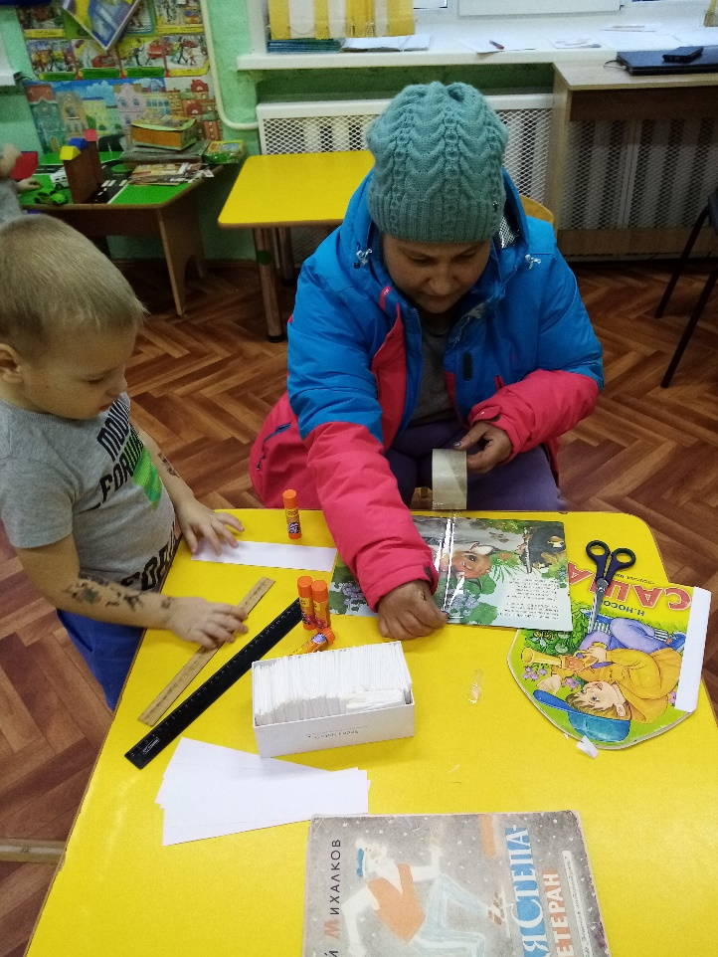
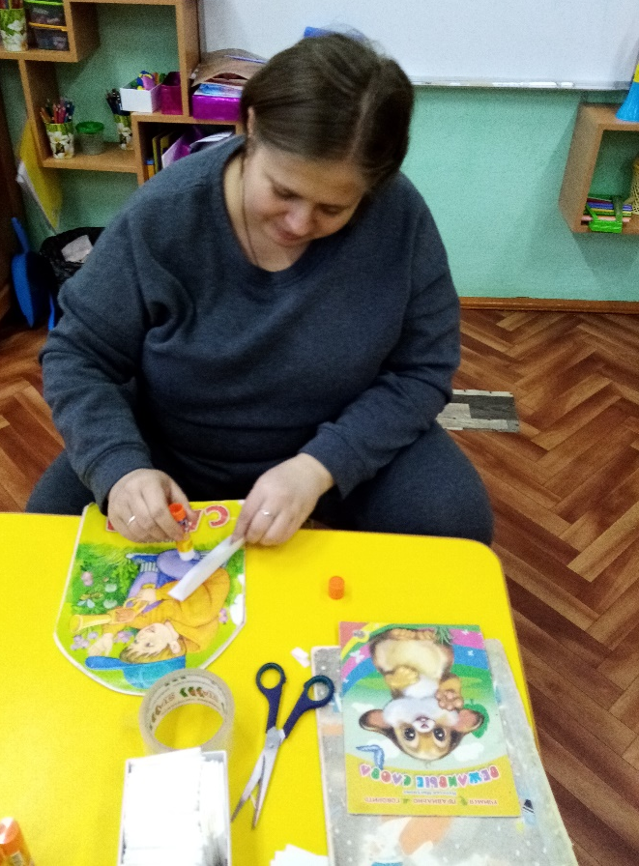
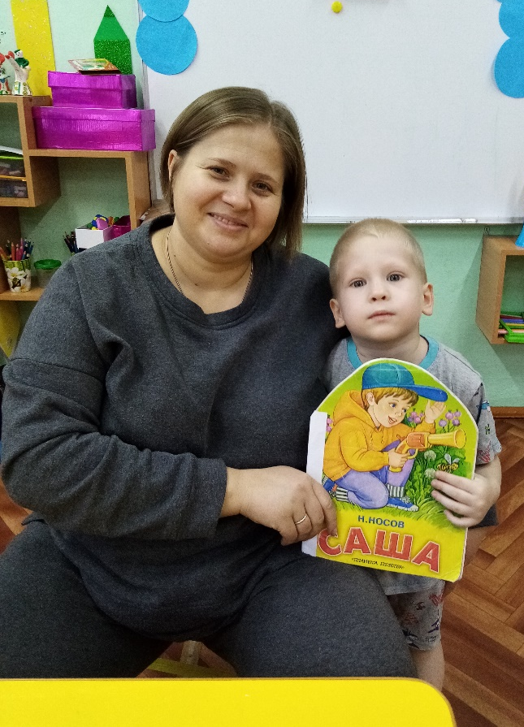
Работа с родителями «Книжкина больница»

Slide 16
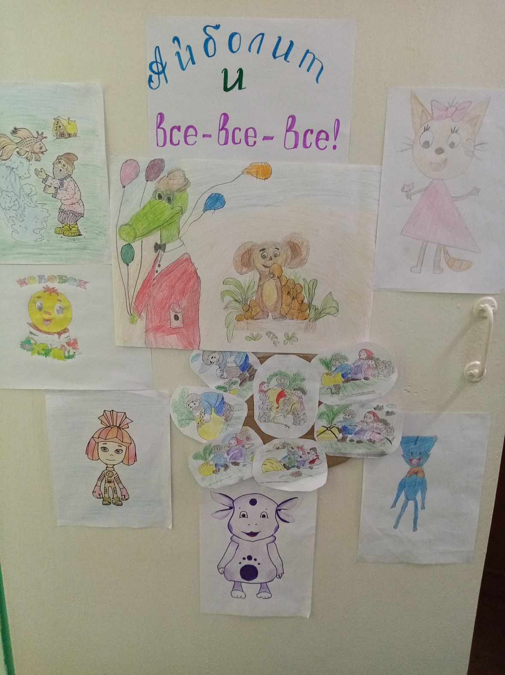
Выставка рисунков

Slide 17
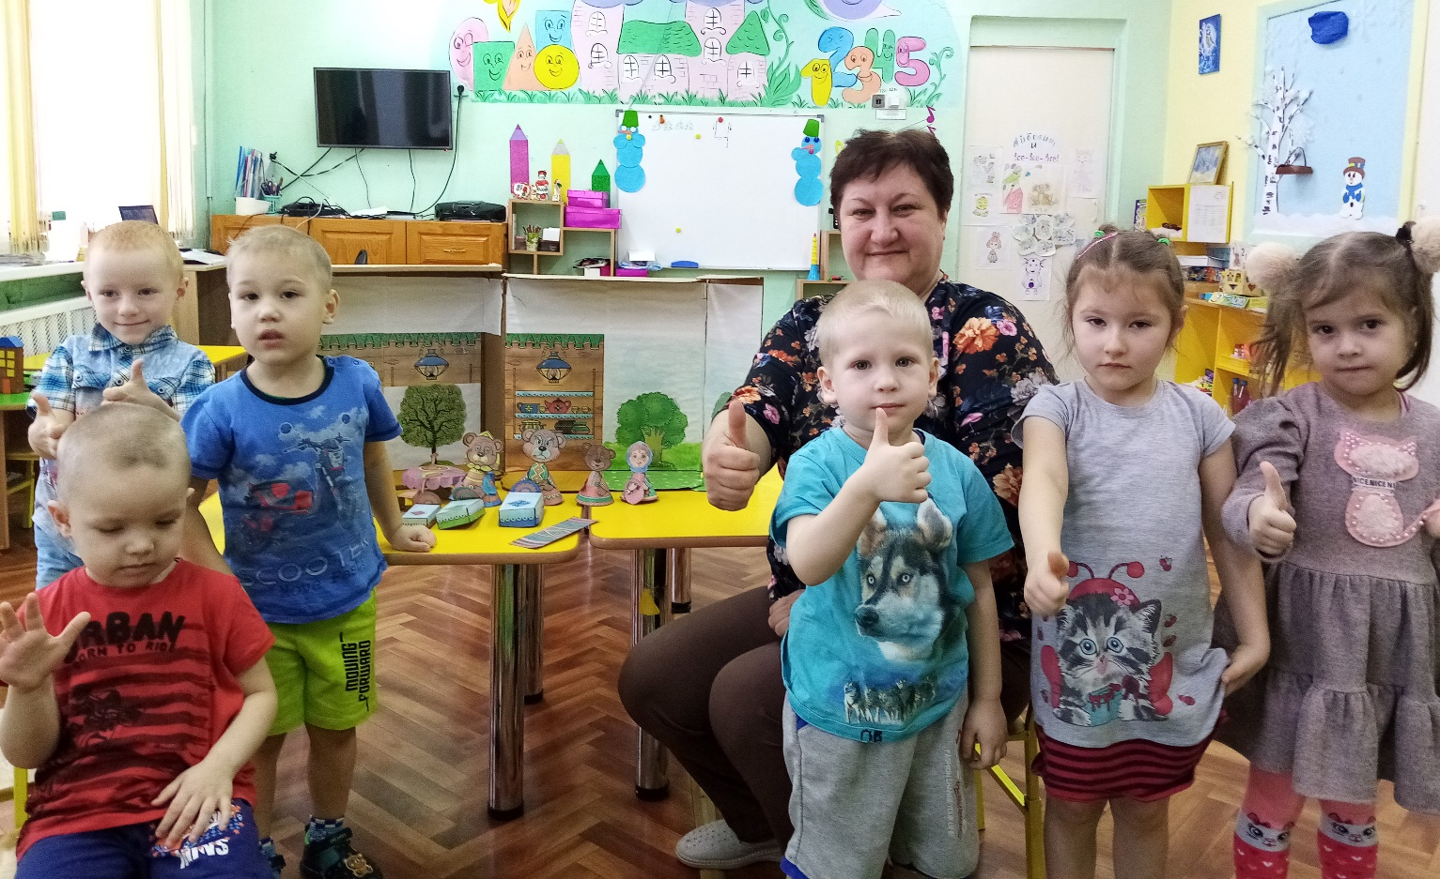
Драматизация настольного театра «Мы играем в сказку»

Slide 18
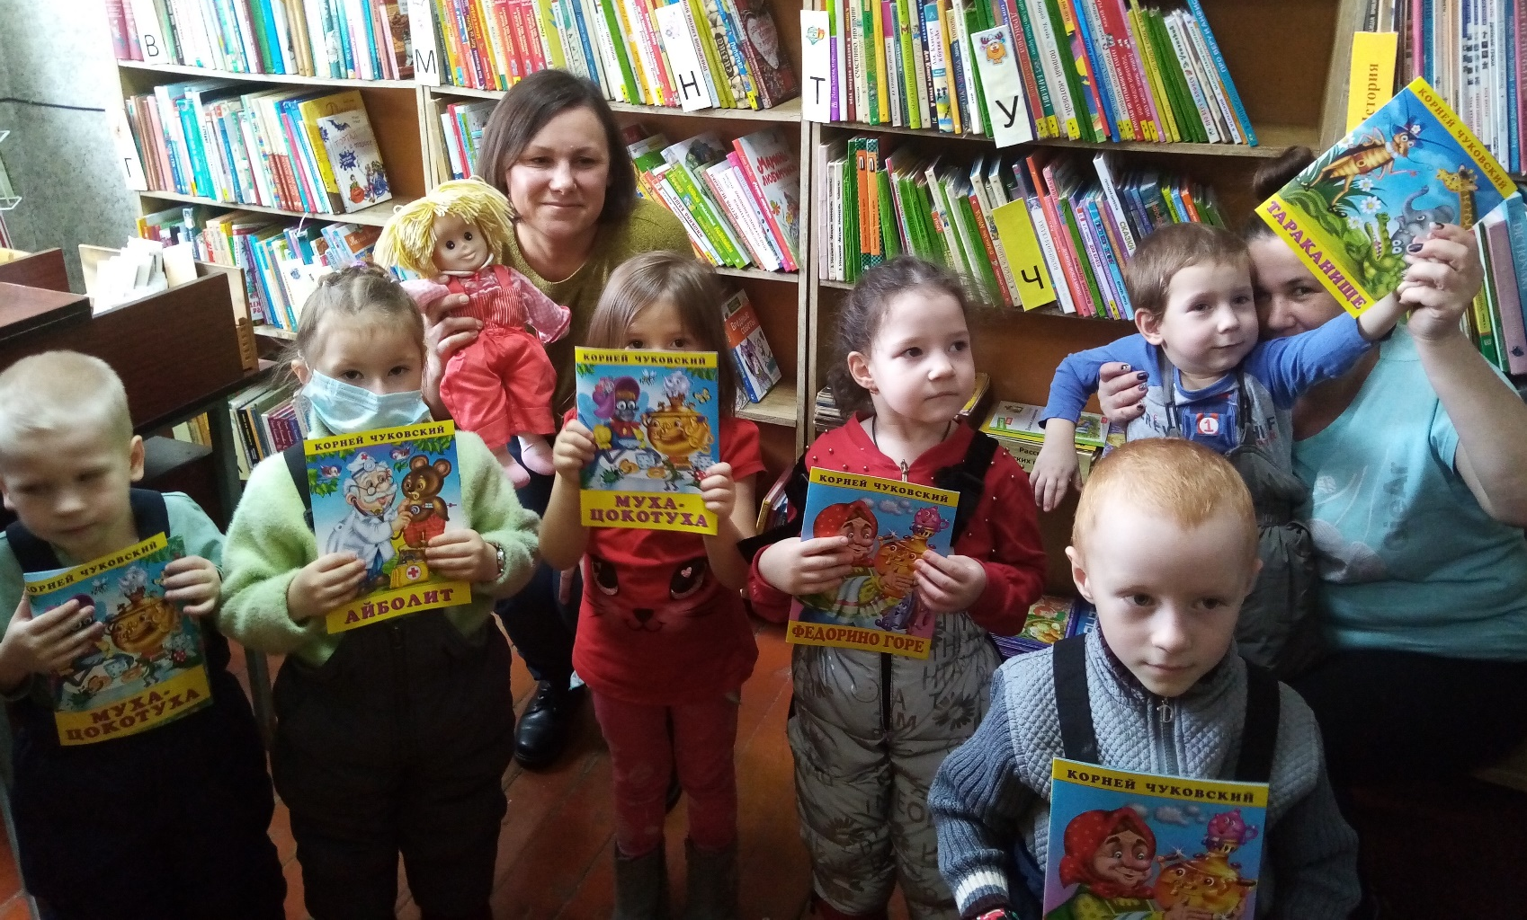
Экскурсия в библиотеку

Slide 19
Читайте, читайте, Творите, мечтайте. Найдете удачу в пути. Читайте, читайте Страницы листайте, Свой мир открывайте, В нем все впереди.

